Slide 1


Abschlusspräsentation Portfolio Project Diabetes Dataset Mohamad Yamen Nahhas Date: 19.12.2025
Abschlusspräsentation
Portfolio Project
Stackfuel
Diabetes Dataset
Mohamad Yamen Nahhas
19.12.2025

Slide 2


Überblick über Diabetes
Diabetes ist eine chronische Stoffwechselerkrankung. Diese Erkrankung tritt auf, weil entweder das Hormon Insulin, das Glukose aus der Blutbahn in die Zellen transportiert, nicht ausreichend produziert wird oder weil die Zellen unempfindlich gegen dessen Wirkung sind (Insulinresistenz). In beiden Fällen resultiert daraus ein erhöhter Blutzuckerspiegel (Hyperglykämie).
Prädiabetes ist die Vorstufe von Typ-2-Diabetes. Die Blutzuckerwerte sind bereits erhöht, allerdings noch nicht so hoch, um von einem Typ-2-Diabetes zu sprechen(ohne Begleitsymptome).
Wichtige Indikatoren für die diagnose von Diabetes: hba1c, Nüchternblutzucker, Glukosetoleranztest
Typen der Diabetes
Diabetes melitus Type 2
Diabetes melitus Type 1
Gestationsdiabetes

Slide 3
Data Analyse bei Diabetes dataset
Ziele
Herausforderungen

Slide 4
Ziel und Herausforderung bei der Analyse von Diabetes Dataset
Diabetes ist hochgradig heterogen. Patienten mit gleicher Diagnose zeigen sehr unterschiedliche metabolische Profile. Klassische Grenzwerte (z. B. HbA1c ≥ 6.5 %) erfassen diese Heterogenität nur unzureichend. Therapieeffekte senken Biomarker, Diagnose bleibt bestehen.
Ziel:
Besser Verständnis von Risikofaktoren. Tieferes Verständnis der metabolischen Heterogenität von Diabetes und ergänzt klassische medizinische Grenzwerte durch probabilistische Erkenntnisse.
Herausforderungen:
Unausreichende Data an manche Stellen was macht die Interpretation unmöglich
Fehlende Details für einige Spalten, die für eine realistische und genaue Analyse wichtig sind

Slide 5
Informationen über Dataset
Dataset: diabetes dataset von kaggle mit 100.000 Zeilen und 32 Spalten.
Zielvariablen:
diagnosed_diabetes: Binäre Spalte (0, 1)
diabetes_stage: 'Type 2', 'No Diabetes', 'Pre-Diabetes', 'Gestational', 'Type 1‘
Diabetes_risk_score für Lineare Regression
Kategorische Spalten:
gender, ethnicity, education_level, income_level, employment_status, smoking_status
Numerische Spalten mit wenige als 20 einzigartige Werte:
alcohol_consumption_per_week, family_history_diabetes, hypertension_history, cardiovascular_history
Numerische Spalten mit mehr als 20 einzigartige Werte:
age, physical_activity_minutes_per_week, sleep_hours_per_day, screen_time_hours_per_day, bmi, waist_to_hip_ratio, systolic_bp, diastolic_bp, heart_rate, cholesterol_total, hdl_cholesterol, ldl_cholesterol, triglycerides, glucose_fasting, hba1c, glucose_postprandial, insulin_level
Der Anzahl der fehlenden Werten: 0
Der Anzahl der Duplikaten: 0

Slide 6
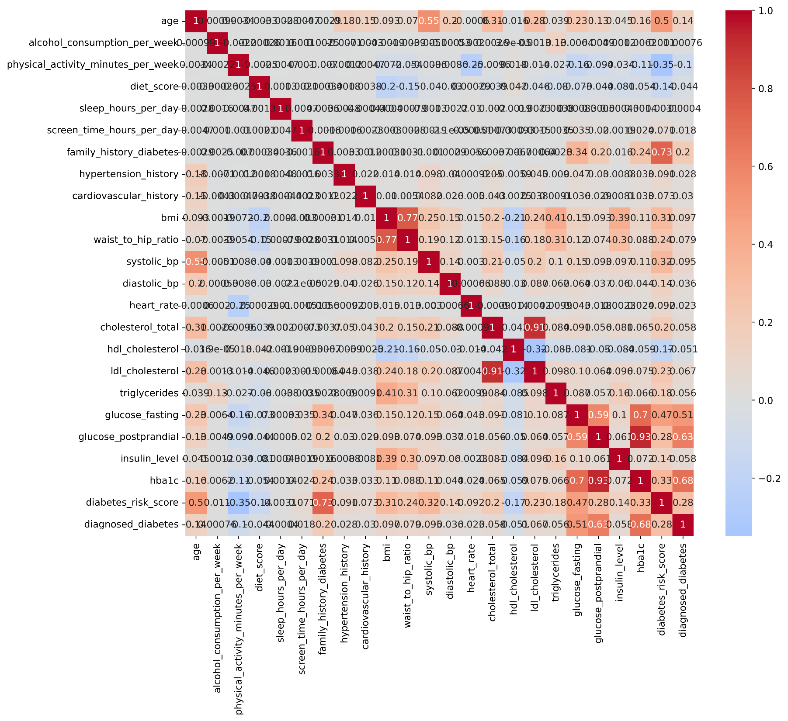

Slide 7
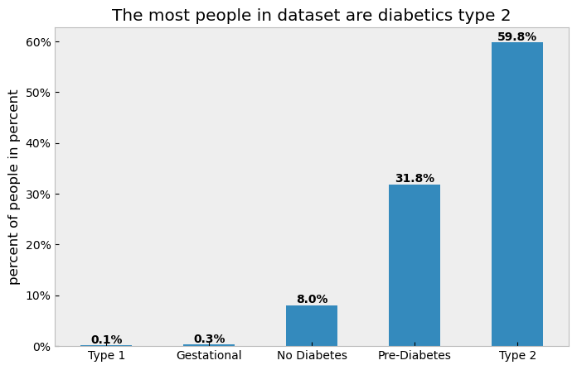
Prozentuale Verteilung der Diabetes-Typen im Datensatz

Slide 8
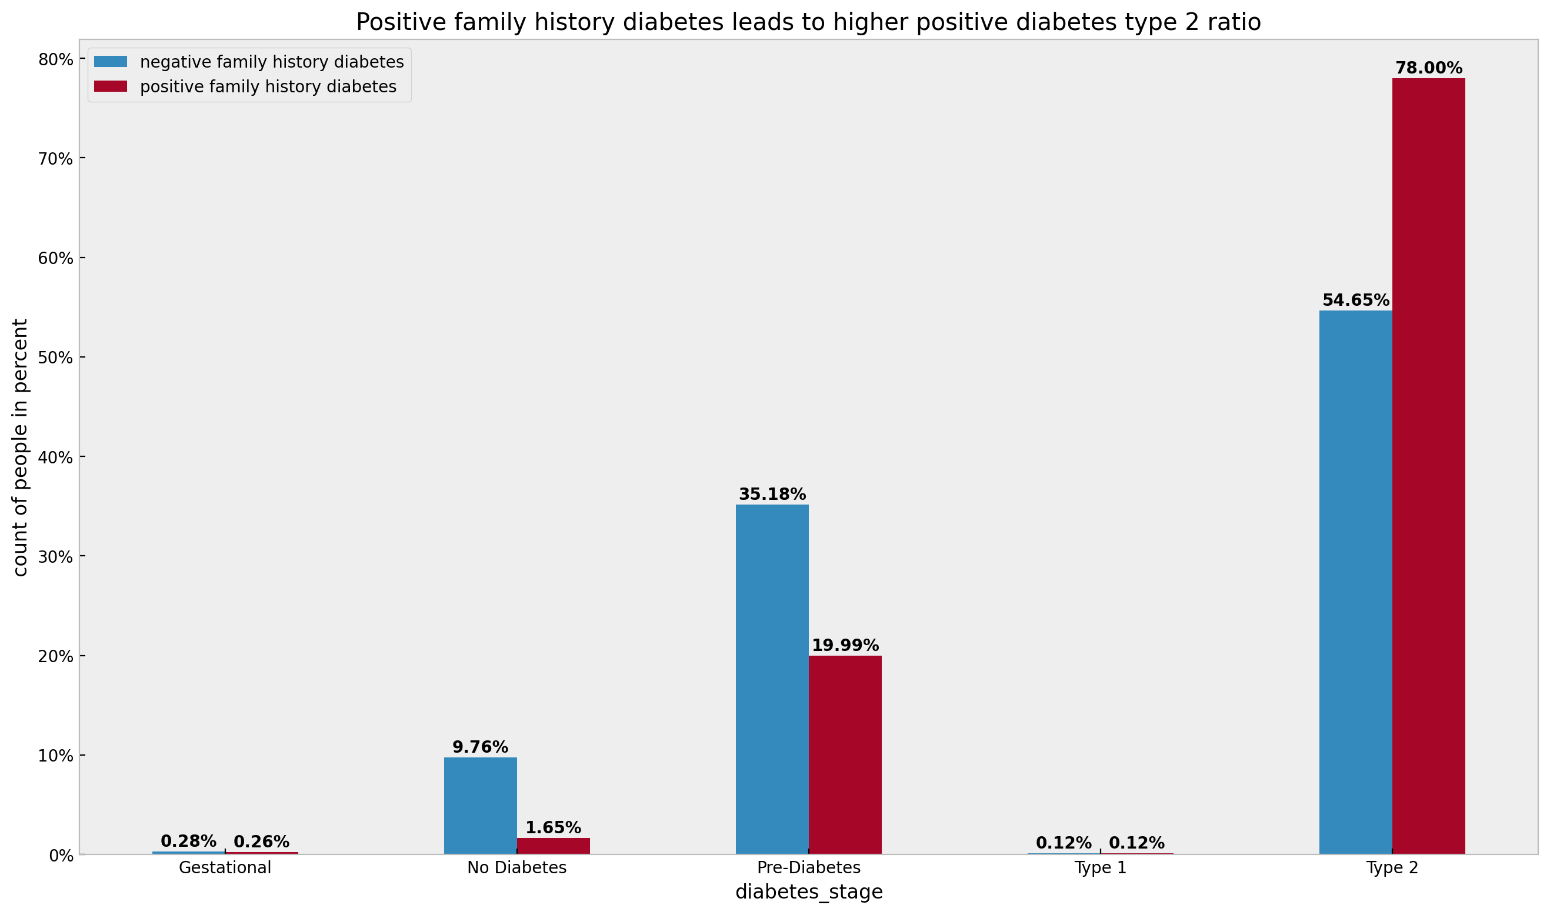
Auswirkung der familiären Diabetes-Vorgeschichte auf das Auftreten von Diabetes

Slide 9
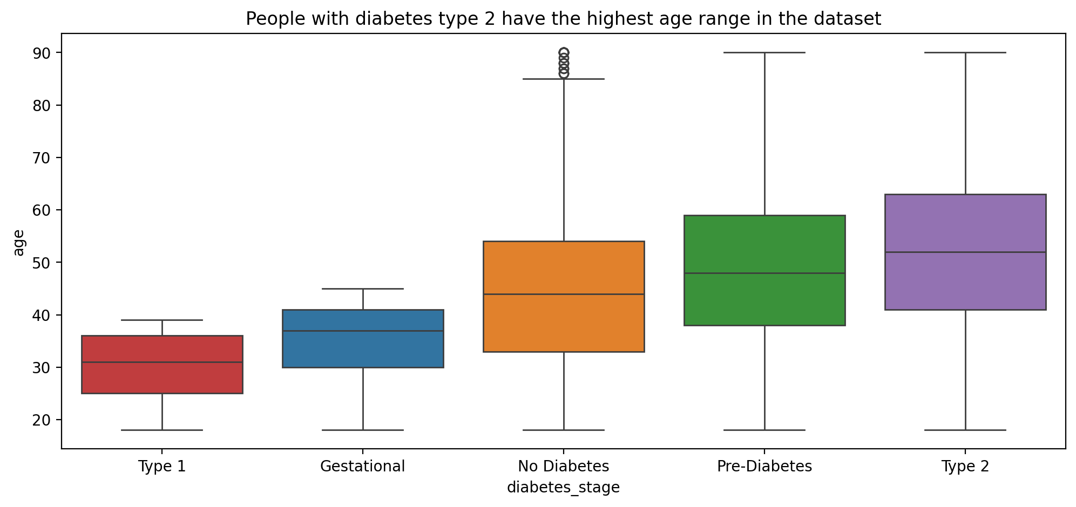
Die Gruppierung von Diabetes-Typen nach dem Alter

Slide 10
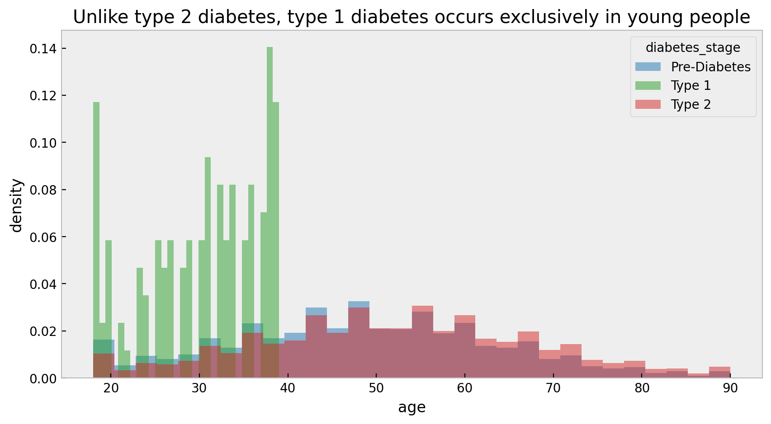
Vergleich zwischen Diabetes-Typen nach dem Alter bei Histogram

Slide 11
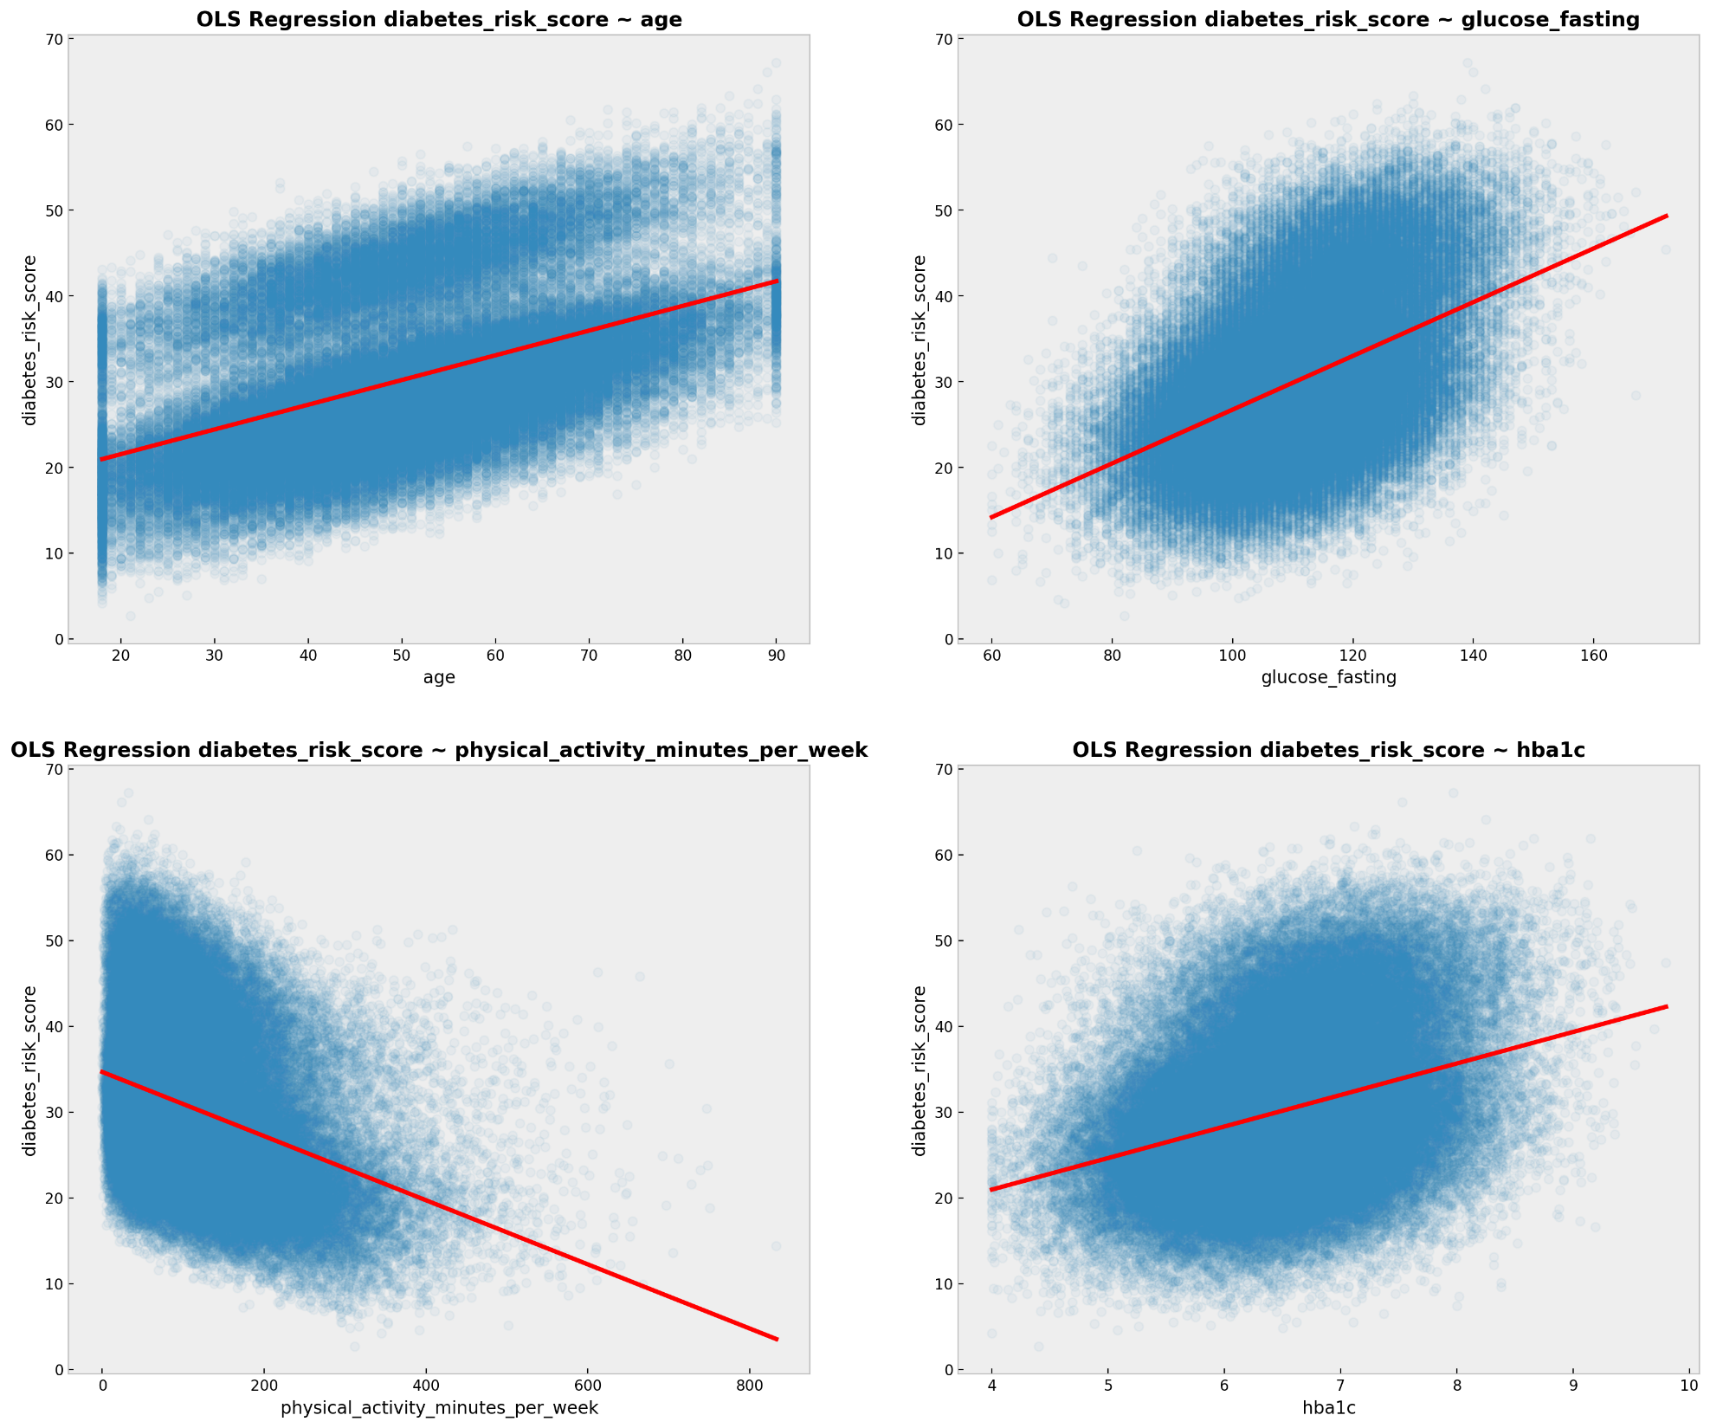

Slide 12
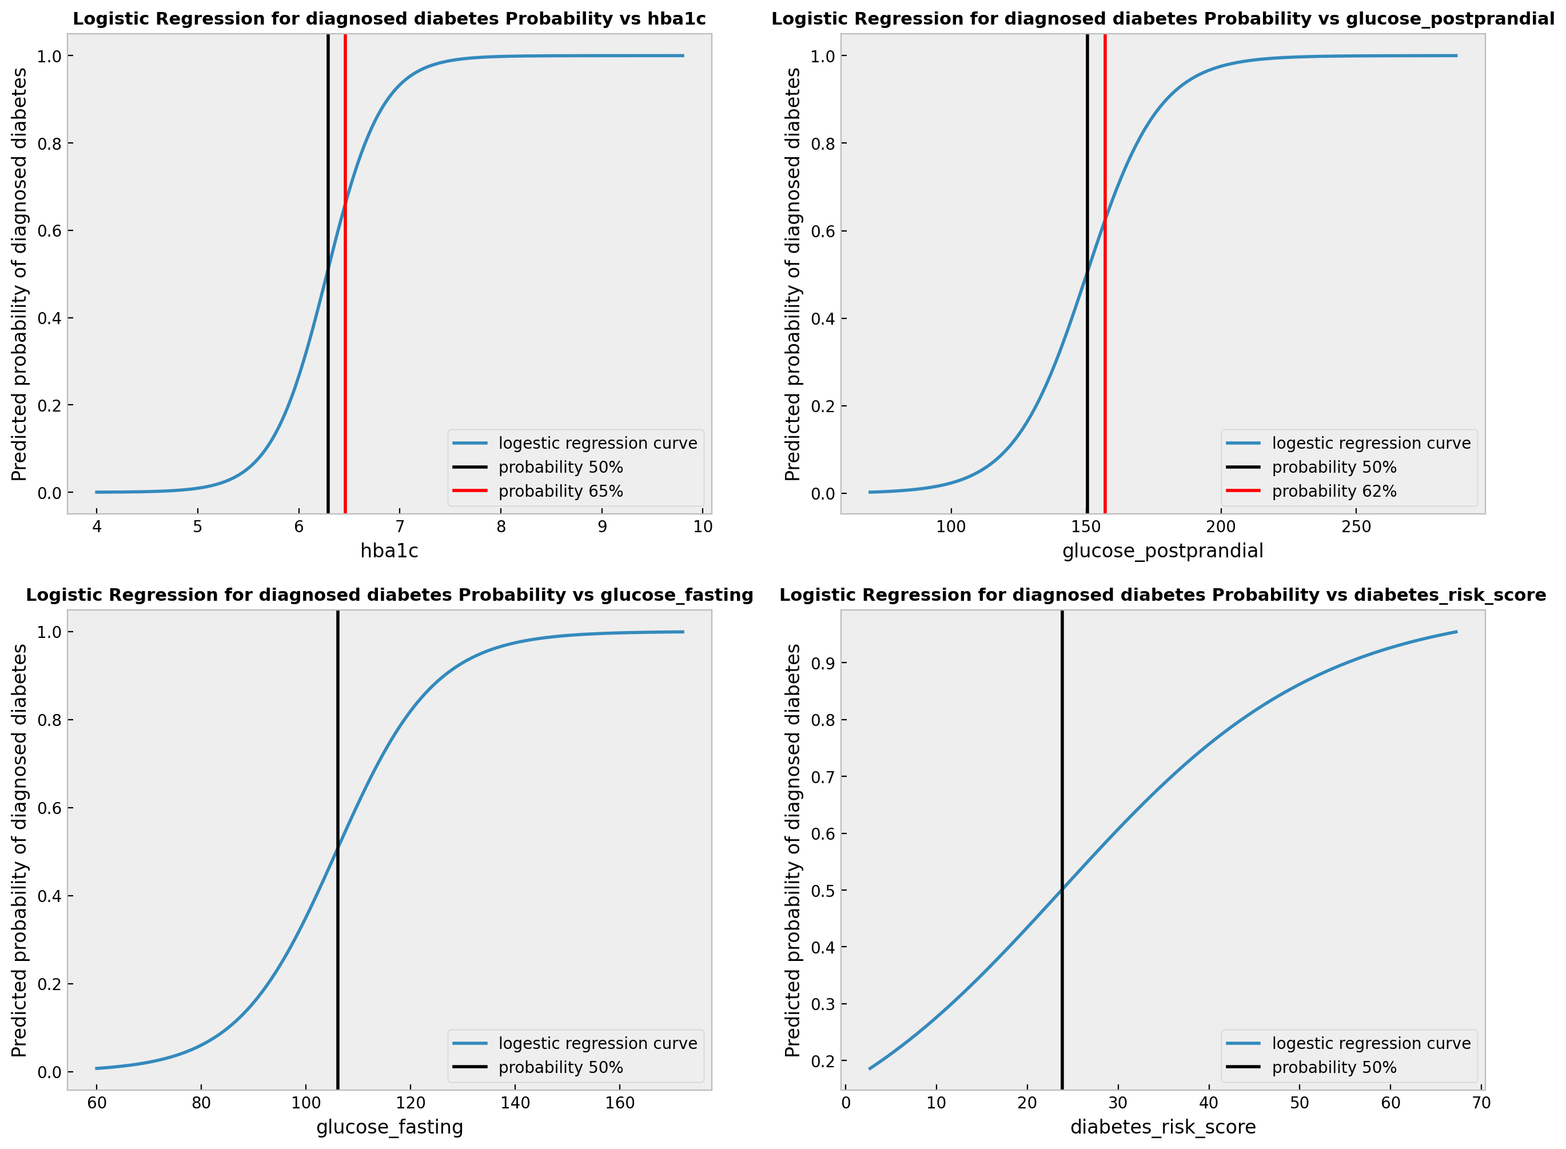

Slide 13
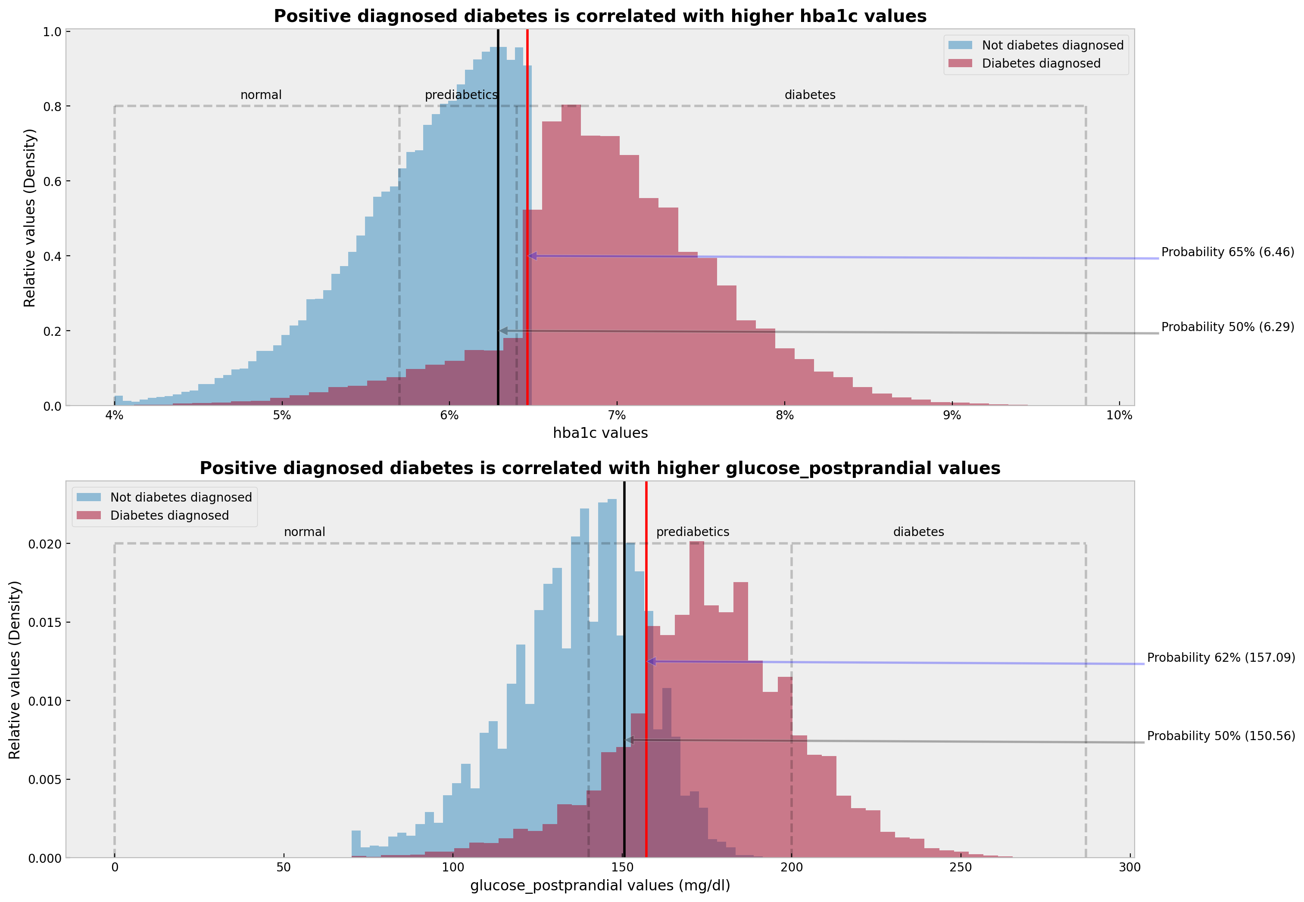

Slide 14
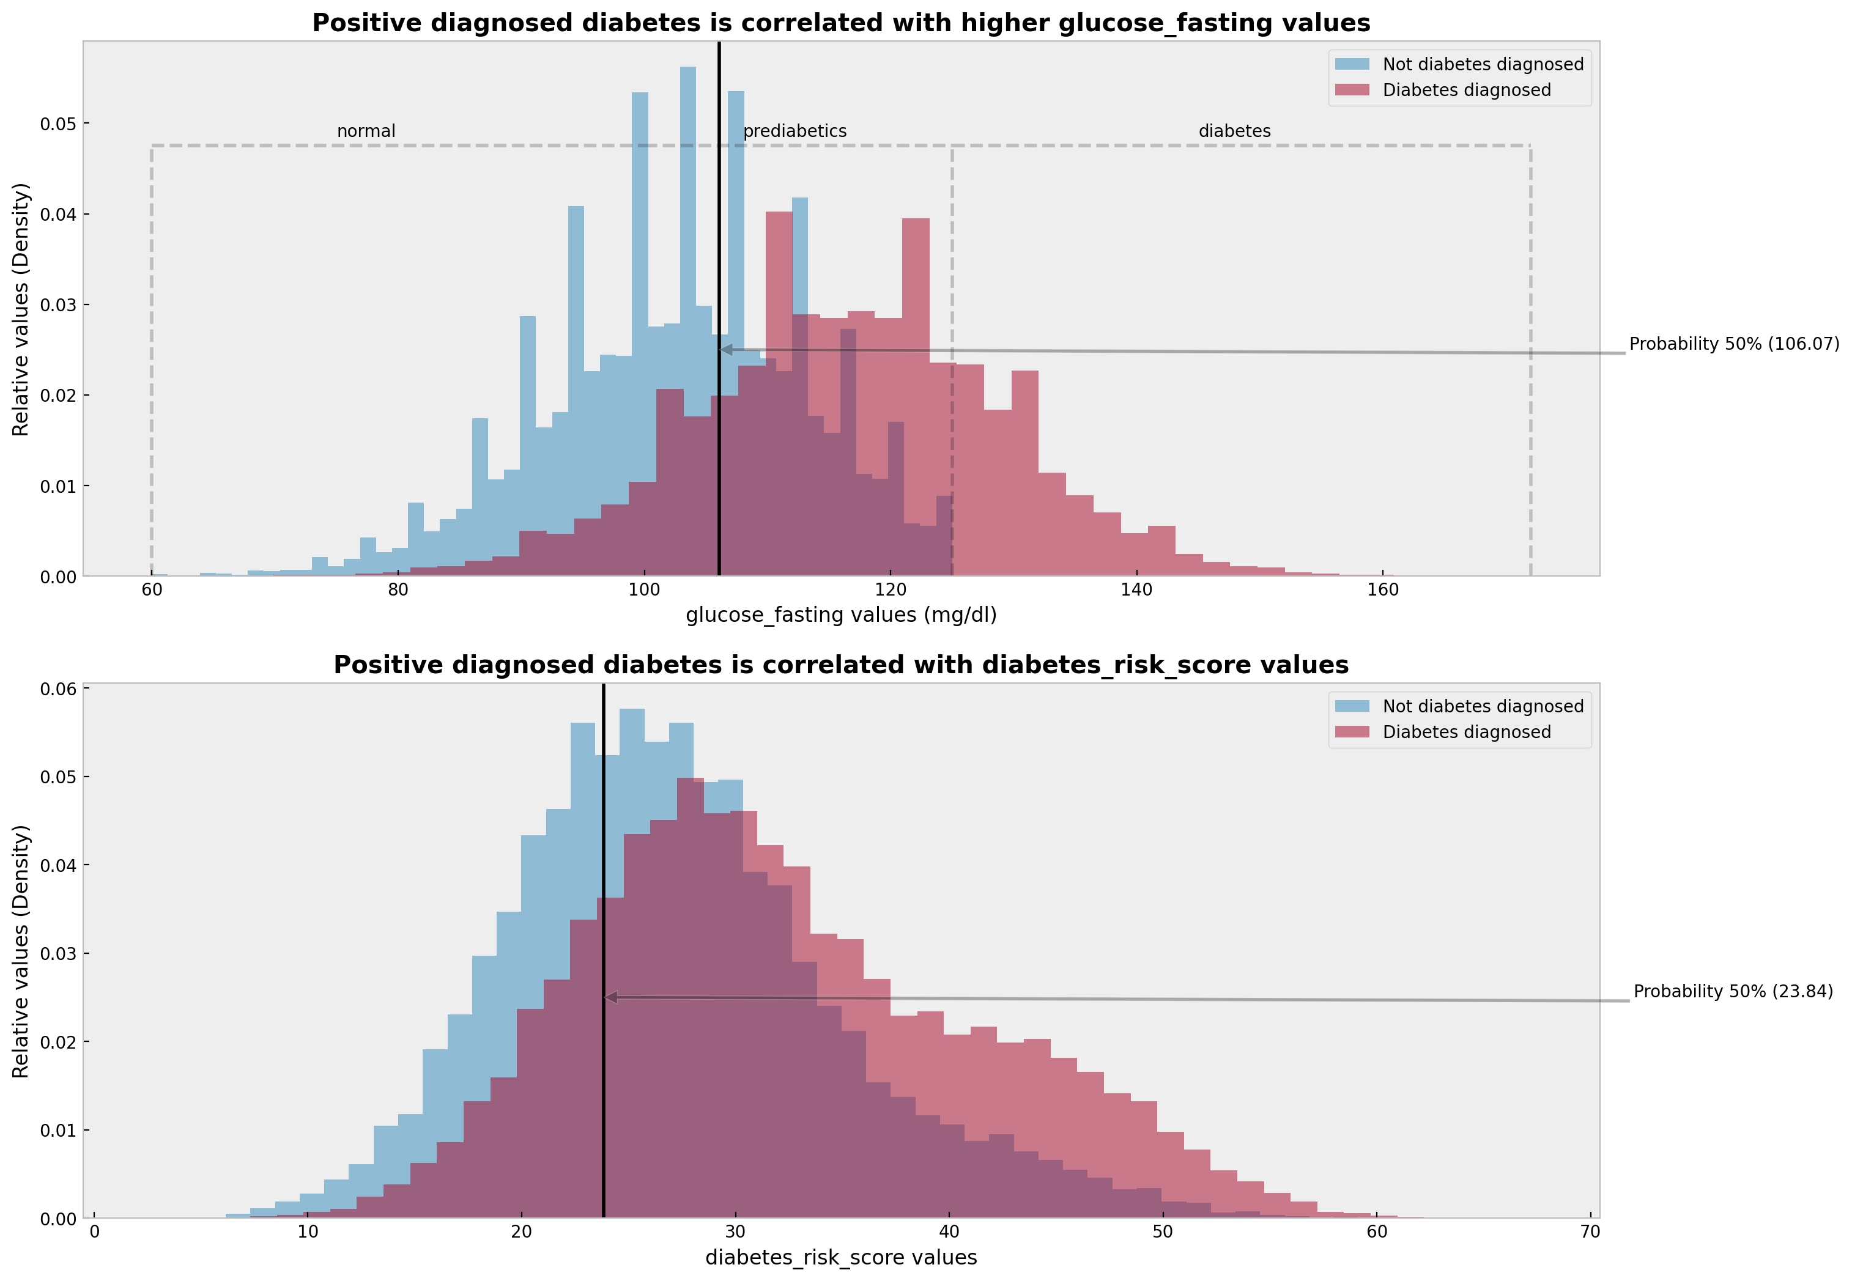

Slide 15
Erstellung eines kleineren Datensatzes und Fokus auf Diabetes Typ-2
#Making of new dataphram with only two categories Type 2 and No Diabetes by diabetes_stage column
df_diabetic_stage_type2_no = df[df['diabetes_stage'].isin(['Type 2', 'No Diabetes'])].copy()
df_diabetic_stage_type2_no['diabetes_stage'] = df_diabetic_stage_type2_no['diabetes_stage'].map({'No Diabetes': 0, 'Type 2': 1}).astype(int)

Slide 16
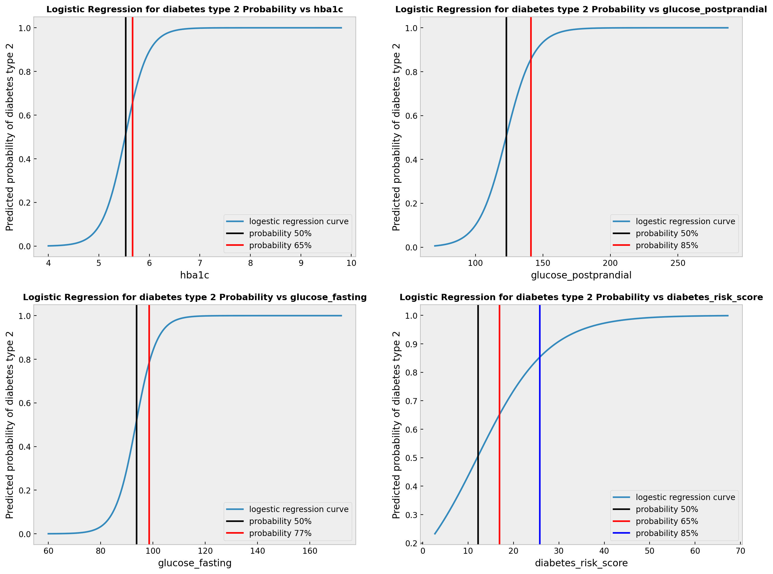

Slide 17
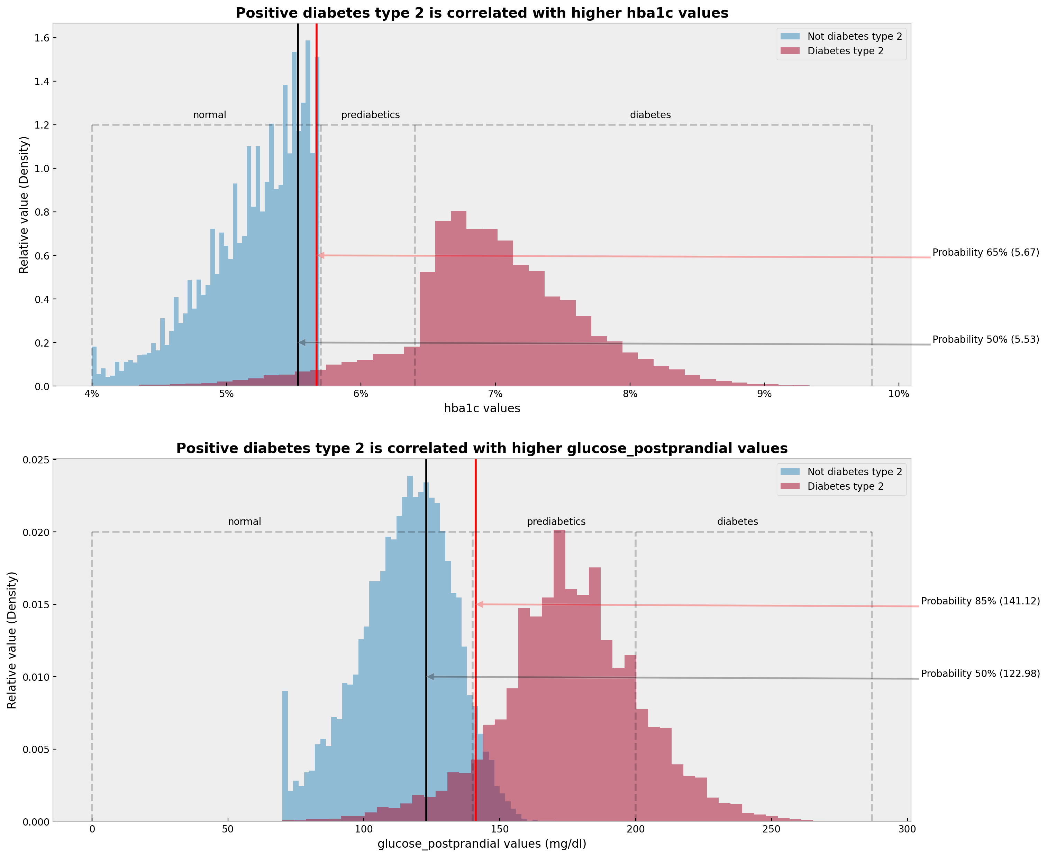

Slide 18
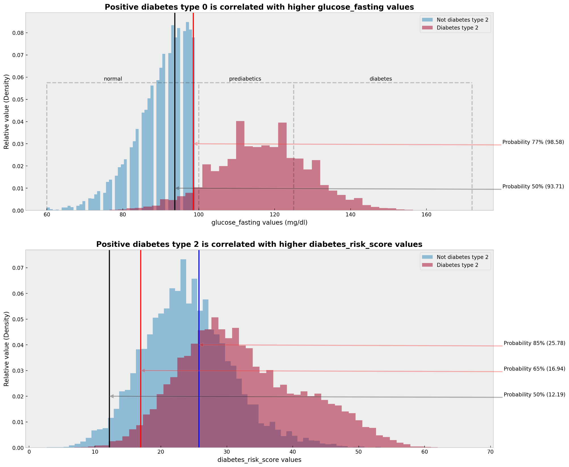

Slide 19

Vielen Dank für die Aufmerksamkeit

